Slide 1
Python
Python es un lenguaje muy popular de programacion. Fue creado por Guido van Rossum

Slide 2
Python
Es usado para :
Desarrollo Web
Desarrollo de apliaciones,
Calculos matemáticos,
Que se puede hacer con Python:
En un servidor para crear aplicaciones Web.
Para crear Flujos de trabajos.
Para conectarse a Base de datos. Leer y escribir archivos
Para manejar big data y desarrollar cálculos matemáticos complejos

Slide 3

Python
¿Por qué Python?
Python funciona en diferentes plataformas (Windows, Mac, Linux, Raspberry Pi, etc.).
Python tiene una sintaxis simple similar al idioma inglés.
Python tiene una sintaxis que permite a los desarrolladores escribir programas con menos líneas que otros lenguajes de programación.
Python se ejecuta en un sistema de interpretación, lo que significa que el código se puede ejecutar tan pronto como se escribe. Esto significa que la creación de prototipos puede ser muy rápida.
Python se puede tratar de forma procesal, orientada a objetos o funcional.

Slide 4
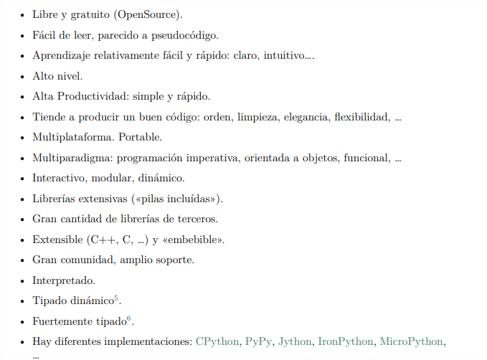
Python
Ventajas

Slide 5
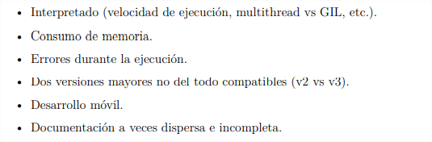

Python
Desventajas

Slide 6





Python – Uso actual

Slide 7
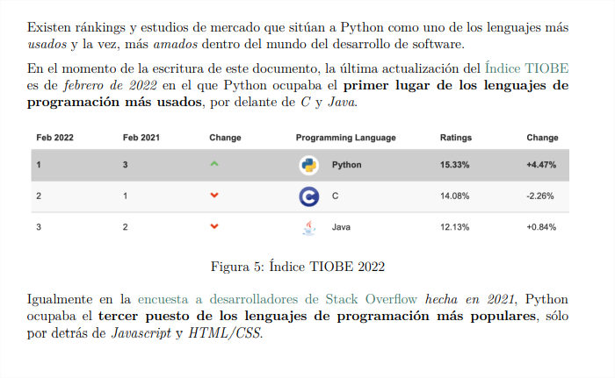
Python – Uso actual

Slide 8
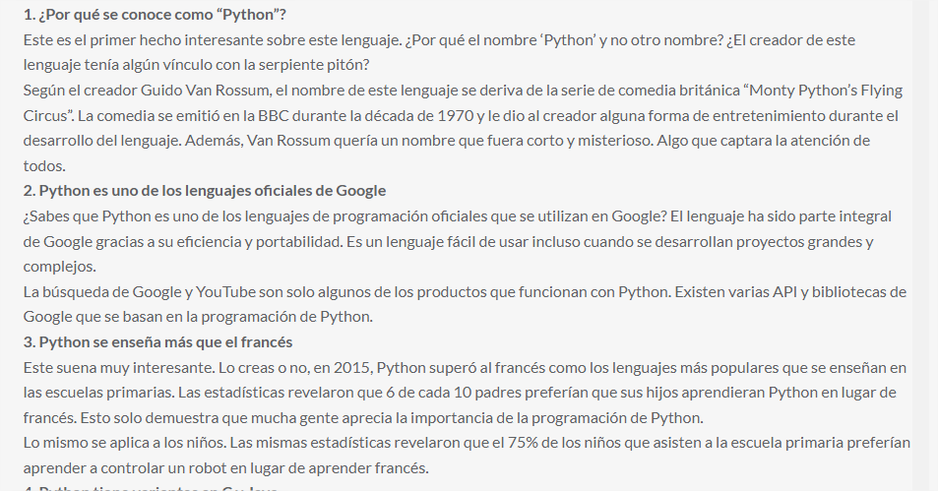
Python - Curiosidades

Slide 9
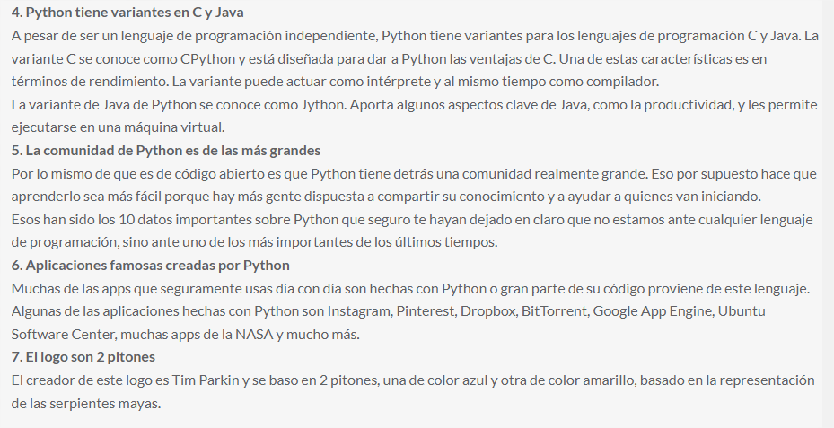
Python - Curiosidades

Slide 10
Python
Ejemplo
print("Hello, World!")
Python es un lenguaje de programación interpretado, esto significa que, como desarrollador, escribe archivos de Python (.py) en un editor de texto y luego coloca esos archivos en el intérprete de Python para ejecutarlos.
La forma de ejecutar un archivo python es así en la línea de comando:
C:\Users\Your Name>python helloworld.py
Donde "helloworld.py" es el nombre de su archivo python.

Slide 11
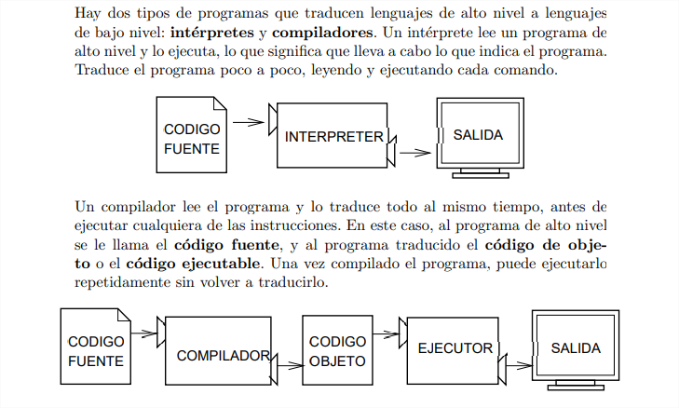
Python – Lenguaje interpretado

Slide 12
Python - comparando con C++
El tradicional programa “Hola Mundo” en la version C++:
#include <iostream.h>
void main() {
cout << "Hola, mundo" << endl;
}
En la versión Python se convierte en:
print "Hola, Mundo"

Slide 13
Python -Sintaxis
La sangría se refiere a los espacios al comienzo de una línea de código.
Mientras que en otros lenguajes de programación la sangría en el código es solo para facilitar la lectura, la sangría en Python es muy importante.
Python usa sangría para indicar un bloque de código.
Ejemplo
if 5 > 2: print("Five is greater than two!")

Slide 14
Python - Sintaxis
Tienes que usar la misma cantidad de espacios en el mismo bloque de código, de lo contrario, Python te dará un error:
Ejemplo
Error de sintaxis:
if 5 > 2: print("Five is greater than two!") print("Five is greater than two!")

Slide 15
Python - Comentarios
Los comentarios comienzan con un #
Ejemplo:
#This is a comment print("Hello, World!")
Los comentarios se pueden colocar al final de una línea y Python ignorará el resto de la línea:
Ejemplo:
print("Hello, World!") #This is a comment

Slide 16
Python - Variables
Python no tiene ningún comando para declarar una variable.
Una variable se crea en el momento en que le asigna un valor por primera vez.
x = 5 y = "John" print(x) print(y)
Si desea especificar el tipo de datos de una variable, puede hacerlo con la conversión.
x = str(3) # x will be '3' y = int(3) # y will be 3 z = float(3) # z will be 3.0

Slide 17
Python - Variables
Nombres de variables: Una variable puede tener un nombre corto (como x e y) o un nombre más descriptivo (edad, nombre del coche, volumen_total). Reglas para las variables de Python: Un nombre de variable debe comenzar con una letra o el carácter de subrayado
Un nombre de variable no puede comenzar con un número
Un nombre de variable solo puede contener caracteres alfanuméricos y guiones bajos (Az, 0-9 y _)
Los nombres de las variables distinguen entre mayúsculas y minúsculas (edad, Edad y EDAD son tres variables diferentes)
Ejemplo
Nombres de variables legales:
myvar = "John" my_var = "John" _my_var = "John" myVar = "John" MYVAR = "John" myvar2 = "John"

Slide 18
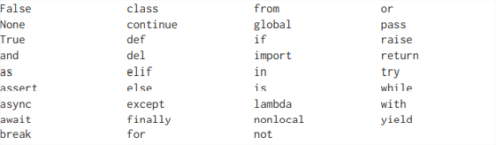
Python – Variables y palabras reservadas

Slide 19
Python - Variables
Python le permite asignar valores a múltiples variables en una línea:
Ejemplo
x, y, z = "Orange", "Banana", "Cherry" print(x) print(y) print(z)
Y puede asignar el mismo valor a múltiples variables en una línea:
Ejemplo
x = y = z = "Orange" print(x) print(y) print(z)

Slide 20
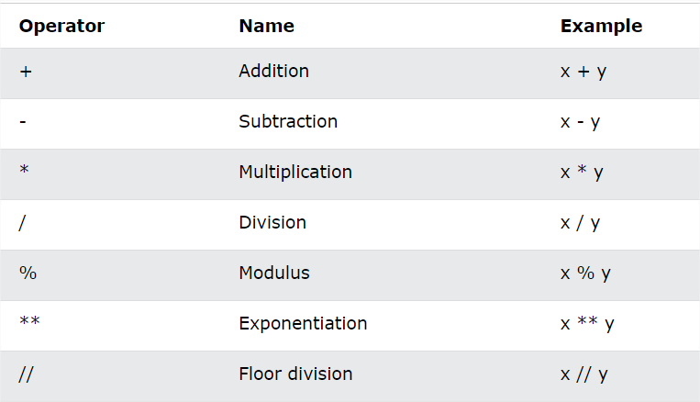
Python - Operadores

Slide 21
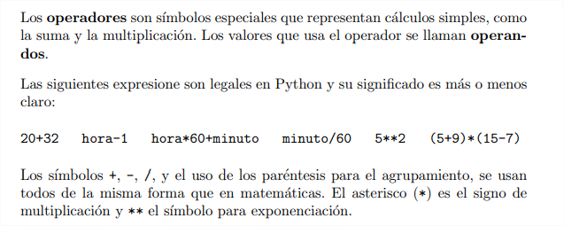
Python - Operadores

Slide 22
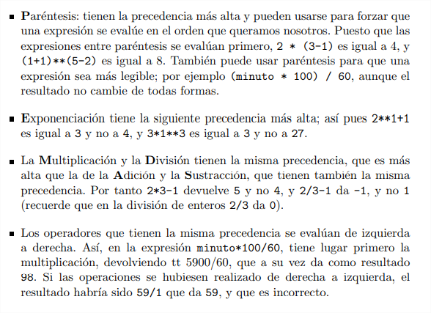
Python – Operadores y precedencia

Slide 23
Python – Operaciones sobre Cadenas
Para cadenas,
el operador + representa la concatenación.
Por ejemplo:
fruta = "plátano"
bizcochoBueno = " pan de leche"
print fruta + bizcochoBueno
La salida del programa es plátano pan de leche.
El operador * también funciona con cadenas;
lleva a cabo la repetición.
Por ejemplo: ’Chiste’*3 -> ’ChisteChisteChiste’

Slide 24
Python – Descomprimir una lista
Si tiene una colección de valores en una lista, tupla, etc. Python le permite extraer los valores en variables. Esto se llama desempacar .
Ejemplo
Descomprimir una lista:
fruits = ["apple", "banana", "cherry"] x, y, z = fruits print(x) print(y) print(z)

Slide 25
Python – Print()
Variables de salida
La función de Python print() se usa a menudo para generar variables.
Ejemplo
x = "Python is awesome" print(x)
En la print()función, genera múltiples variables, separadas por una coma:
Ejemplo
x = "Python"
y = "is"
z = "awesome"
print(x, y, z)

Slide 26
Python – Print()
También puede usar el + operador para generar múltiples variables:
Ejemplo
x = "Python "
y = "is "
z = "awesome"
print(x + y + z)

Slide 27
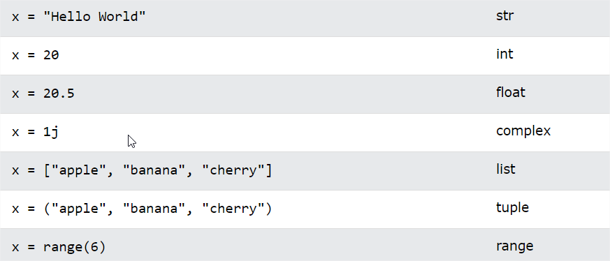
Python – Tipos de datos
En Python, el tipo de datos se establece cuando asigna un valor a una variable:

Slide 28
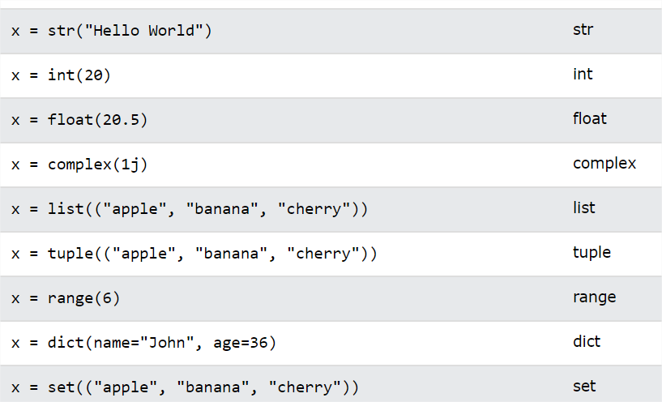
Python – Tipos de Datos
Si desea especificar el tipo de datos, puede utilizar las siguientes funciones de construcción:

Slide 29
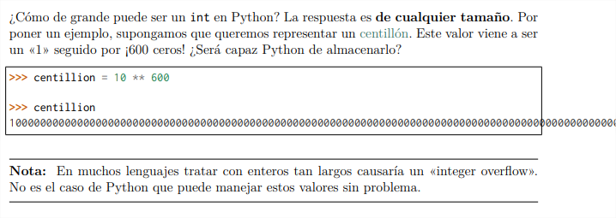
Tipos de datos Enteros

Slide 30
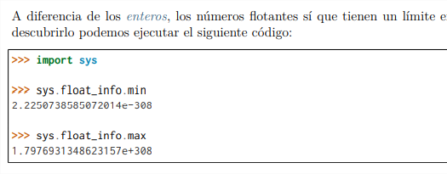
Tipos de datos Flotantes

Slide 31
Python – Tipos de datos
Hay tres tipos numéricos en Python:
int
float
complex
Las variables de tipo numérico se crean cuando les asignas un valor:
Ejemplo
x = 1 # int
y = 2.8 # float
z = 1j # complex

Slide 32
Python - Cast
Convertir de un tipo a otro:
x = 1 # int
y = 2.8 # float
z = 1j # complex
#convert from int to float:
a = float(x)
#convert from float to int:
b = int(y)
#convert from int to complex:
c = complex(x)

Slide 33
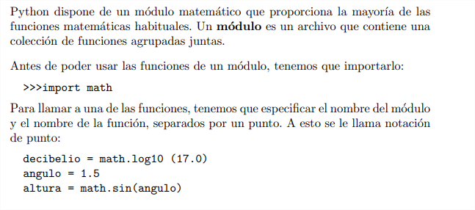
Python Funciones Matemáticas

Slide 34
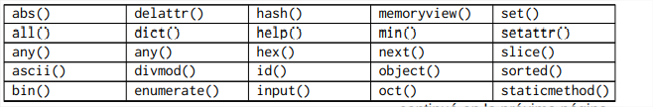
Funciones Predefinidas

Slide 35
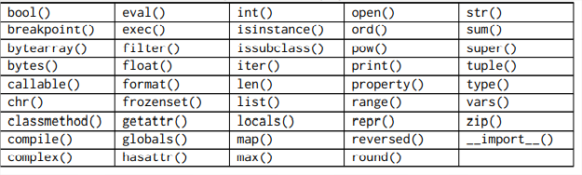
Funciones predefinidas

Slide 36
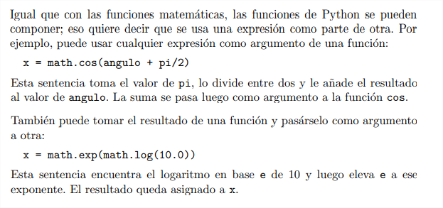
Python – Composición de funciones

Slide 37
Python – Creando funciones
La sintaxis de la definición de una función es:
def NOMBRE( LISTA DE PARAMETROS ):
SENTENCIAS
Ejemplo:
def nueva_linea():
print
Esta función se llama nueva línea.
Los paréntesis vacíos indican que no tiene parámetros.
Contiene una única sentencia, que muestra como salida un carácter de nueva línea (es lo que sucede cuando utiliza una orden print sin argumentos).

Slide 38
Python – Creando funciones
Ejemplo de función que recibe parámetros:
def imprimeDoble(paso):
print paso, paso
La función imprimeDoble sirve con cualquier tipo (de dato) que se pueda imprimir:
>>> imprimeDoble(’Jamón’) -> Jamón Jamón
>>> imprimeDoble(5) -> 5 5
>>> imprimeDoble(3.14159) -> 3.14159 3.14159

Slide 39
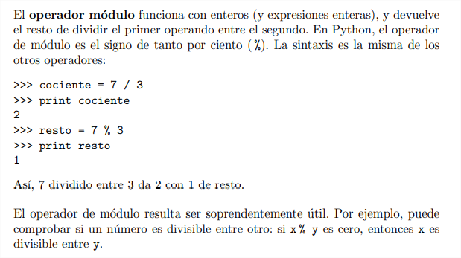
Python – Operador Módulo

Slide 40
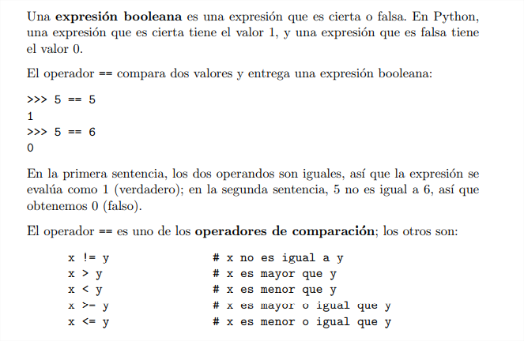
Python – Expresiones Booleanas

Slide 41
Python – Uso de condicionales
if x < y:
print x, "es menor que", y
elif x > y:
print x, "es mayor que", y
else:
print x, "y", y, "son iguales"

Slide 42
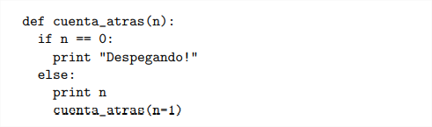
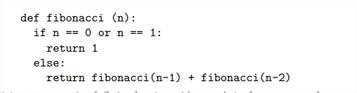
Python - Recursividad
Ejemplo de funciones recursivas

Slide 43
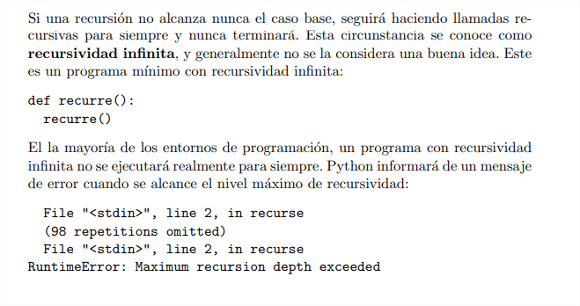
Python Recursividad

Slide 44
Python – Entrada por teclado
Python proporciona funciones internas que obtienen entradas desde el teclado. La más sencilla se llama raw_input.
Cuando llamamos a esta función, el programa se detiene y espera a que el usuario escriba algo.
Cuando el usuario pulsa la tecla Return o Enter, el programa se reanuda y raw_input devuelve lo que el usuario escribió como tipo string:
>>> entrada = raw_input ()
Hola
>>> print entrada
Hola

Slide 45
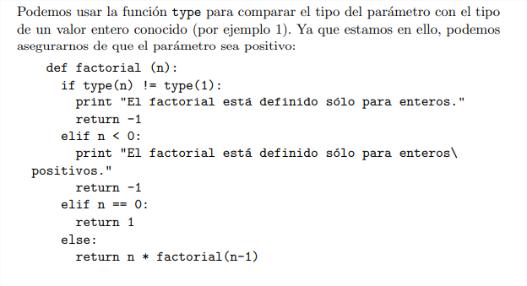
Python – Comprobación de tipos

Slide 46
Python- Uso de Random
Python no tiene una random()función para hacer un número aleatorio, pero Python tiene un módulo integrado llamado random que se puede usar para hacer números aleatorios:
Ejemplo
Importe el módulo aleatorio y muestre un número aleatorio entre 1 y 9:
import random
print(random.randrange(1, 10))

Slide 47
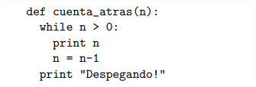
Python – Sentencia while

Slide 48
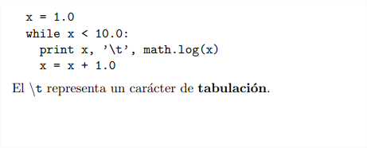
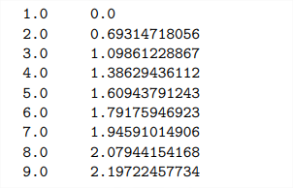
Python -Sentencia While

Slide 49
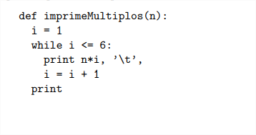
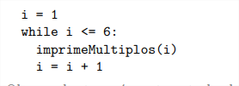
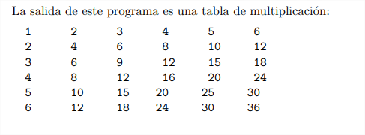
Python - Matrices

Slide 50
Python - Strings
Las cadenas en python están entre comillas simples o comillas dobles.
“hola” es lo mismo que 'hola' .
print("Hello") print('Hello')
Asignación
a = "Hello" print(a)
Las cadenas son matrices
a = "Hello, World!" print(a[1])

Slide 51
Pyhon - Strings
Longitud de una cadena:
a = "Hello, World!" print(len(a))
Comprobación en una cadena:
txt = "The best things in life are free!" print("free" in txt)
txt = "The best things in life are free!" if "free" in txt: print("Yes, 'free' is present.")

Slide 52
Python - Strings
Obtener caracteres desde la posición 2 a la 5 (no incluida):
b = "Hello, World!" print(b[2:5])
a = "Hello, World!" print(a.upper())
a = "Hello, World!" print(a.lower())
El metodo strip() remueve los espacios en blanco del principio o el final:
a = " Hello, World! "
print(a.strip()) # returns "Hello, World!"

Slide 53
Python - Strings
Concatenar strings
a = "Hello" b = "World" c = a + b print(c)
No se pueden combinar cadenas con números, para esto se debe usar el método format:
age = 36 txt = "My name is John, and I am {}" print(txt.format(age))
quantity = 3 itemno = 567 price = 49.95 myorder = "I want {} pieces of item {} for {} dollars." print(myorder.format(quantity, itemno, price))

Slide 54
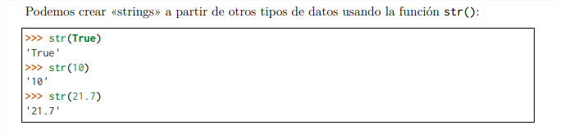
Python – String Conversión

Slide 55
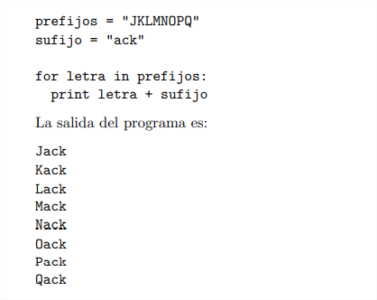
Python - Strings

Slide 56
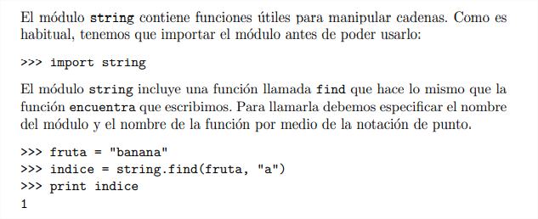
Python – Módulo String

Slide 57
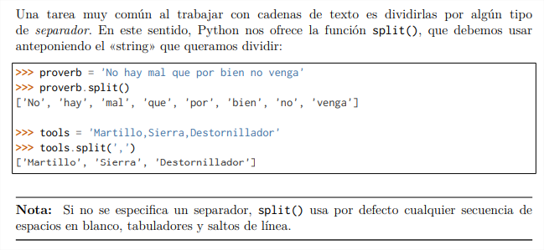
Python
Módulo String

Slide 58
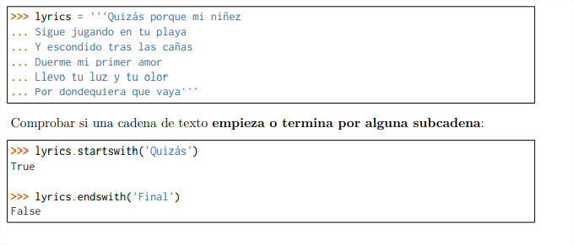

Python
Módulo String

Slide 59
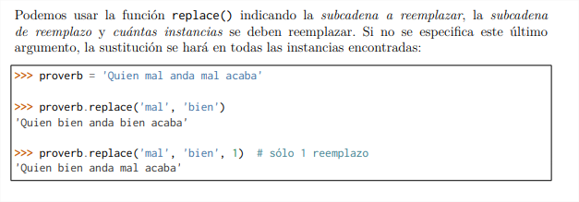
Python
Módulo String

Slide 60
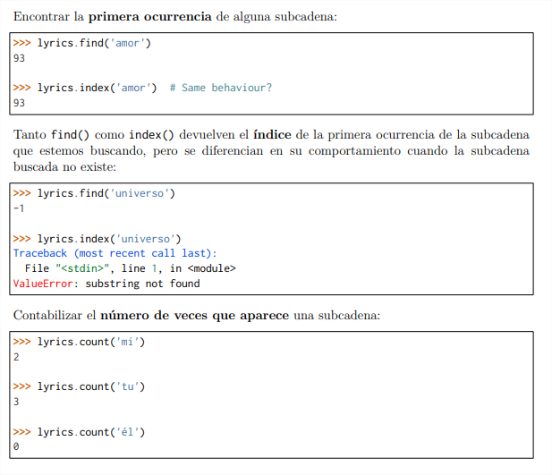
Python
Módulo String

Slide 61
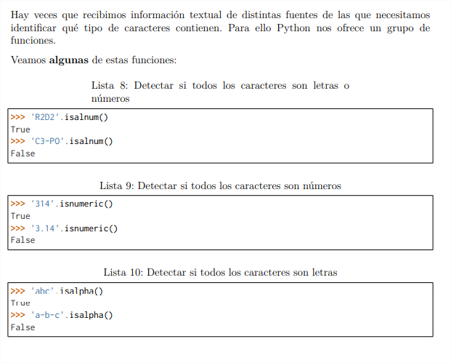
Python
Módulo String

Slide 62
Python – Colecciones
Hay cuatro tipos de datos de colección en Python:
La lista es una colección ordenada y modificable. Permite miembros duplicados.
Tuple es una colección ordenada e inmutable. Permite miembros duplicados.
Conjunto es una colección desordenada, inmutable y no indexada. No hay miembros duplicados.
El diccionario es una colección ordenada y modificable. No hay miembros duplicados.

Slide 63
Python - Listas
Listas
List items can be of any data type:
list1 = ["apple", "banana", "cherry"] list2 = [1, 5, 7, 9, 3] list3 = [True, False, False]
thislist = ["apple", "banana", "cherry"] print(thislist)
Longitud de listas:
thislist = ["apple", "banana", "cherry"] print(len(thislist))

Slide 64
Python - Listas
Cambiar datos en una lista:
thislist = ["apple", "banana", "cherry"] thislist[1] = "blackcurrant" print(thislist)
Change the values "banana" and "cherry" with the values "blackcurrant" and "watermelon":
thislist = ["apple", "banana", "cherry", "orange", "kiwi", "mango"] thislist[1:3] = ["blackcurrant", "watermelon"] print(thislist)

Slide 65
Python - Listas
Agregar un valor al final de la lista:
thislist = ["apple", "banana", "cherry"] thislist.append("orange") print(thislist)
Agregar un valor en una posición determinada:
thislist = ["apple", "banana", "cherry"] thislist.insert(1, "orange") print(thislist)
Extender una lista con otra lista:
thislist = ["apple", "banana", "cherry"] tropical = ["mango", "pineapple", "papaya"] thislist.extend(tropical) print(thislist)

Slide 66
Python - Listas
Eliminar un valor de una lista:
thislist = ["apple", "banana", "cherry"] thislist.remove("banana") print(thislist)
Eliminar un valor en una posición determinada:
thislist = ["apple", "banana", "cherry"] thislist.pop(1) print(thislist)
Eliminar el último ítem:
thislist = ["apple", "banana", "cherry"] thislist.pop() print(thislist)

Slide 67
Python - Listas
Recorrer una lista:
thislist = ["apple", "banana", "cherry"] for x in thislist: print(x)
thislist = ["apple", "banana", "cherry"] for i in range(len(thislist)): print(thislist[i])
thislist = ["apple", "banana", "cherry"] i = 0 while i < len(thislist): print(thislist[i]) i = i + 1

Slide 68
Python - Listas
Ordenar una lista alfanuméricamente:
thislist = ["orange", "mango", "kiwi", "pineapple", "banana"] thislist.sort() print(thislist)
thislist = [100, 50, 65, 82, 23] thislist.sort() print(thislist)
Ordenar en forma descendente:
thislist = ["orange", "mango", "kiwi", "pineapple", "banana"] thislist.sort(reverse = True) print(thislist)

Slide 69
Python - Listas
Concatenar Listas:
list1 = ["a", "b", "c"] list2 = [1, 2, 3] list3 = list1 + list2 print(list3)
Otra forma:
list1 = ["a", "b" , "c"] list2 = [1, 2, 3] for x in list2: list1.append(x) print(list1)

Slide 70
Python – Tuplas
Una tupla es una collection ordenada e inmutable
thistuple = ("apple", "banana", "cherry")
También puede usar el constructor
thistuple = tuple(("apple", "banana", "cherry")) # note the double round-brackets

Slide 71
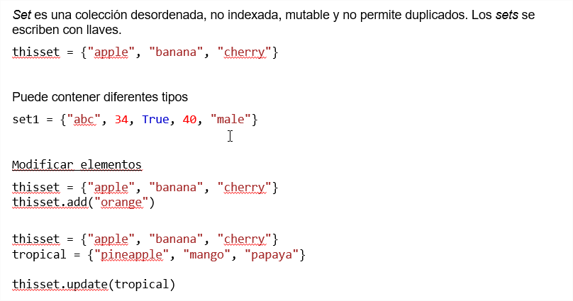
Python - Sets

Slide 72
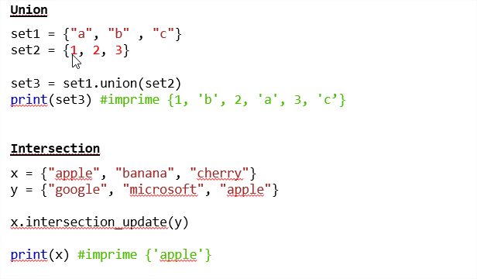
Python - Sets

Slide 73
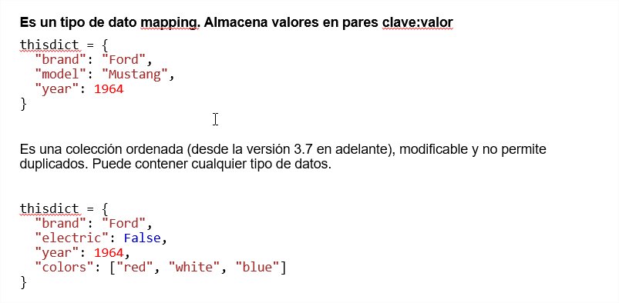
Python - Diccionarios

Slide 74
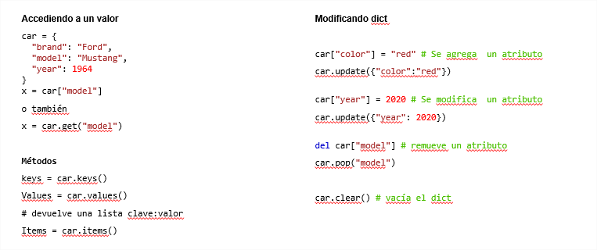
Python - Diccionarios

Slide 75
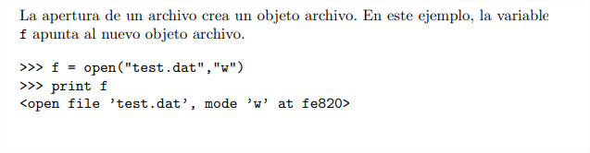
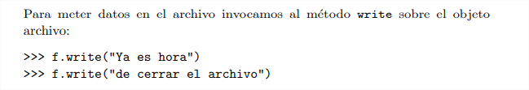



Manejo de Archivos

Slide 76


Manejo de Archivos

Slide 77
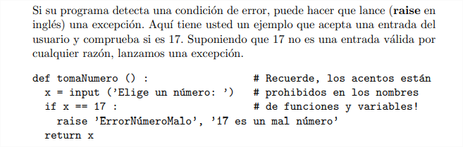
Manejo de excepciones

Slide 78
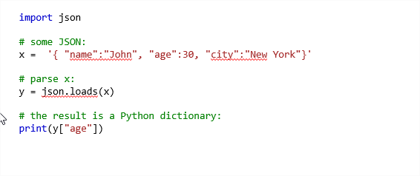
Python - JSON
Convertir de JSON a Python

Slide 79
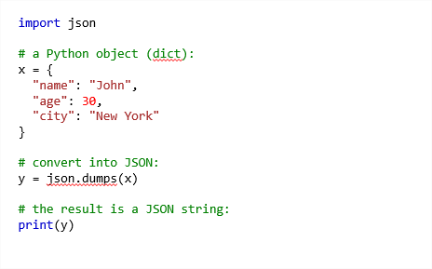
Python – JSON
Convertir de JSON a Python

